Slide 1
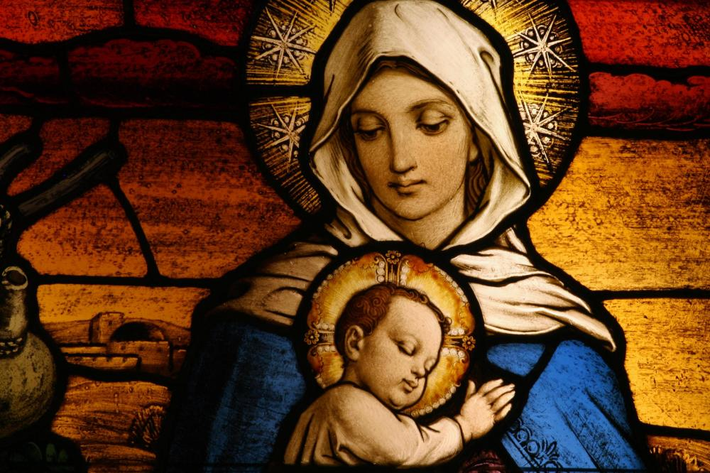
信心的頌讚—馬利亞
路加福音 2:26-38

Slide 2
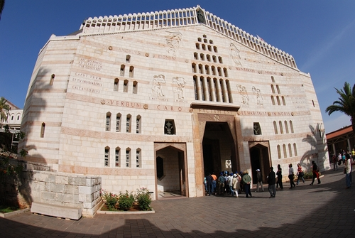
拿撒勒報喜堂
Church of the Annunciation

Slide 3
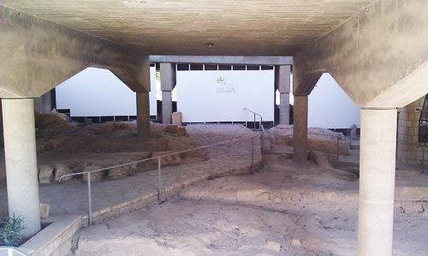
傳說中天使加百列向馬利亞顯現的地點

Slide 4
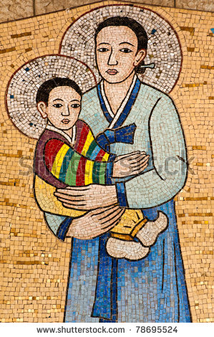
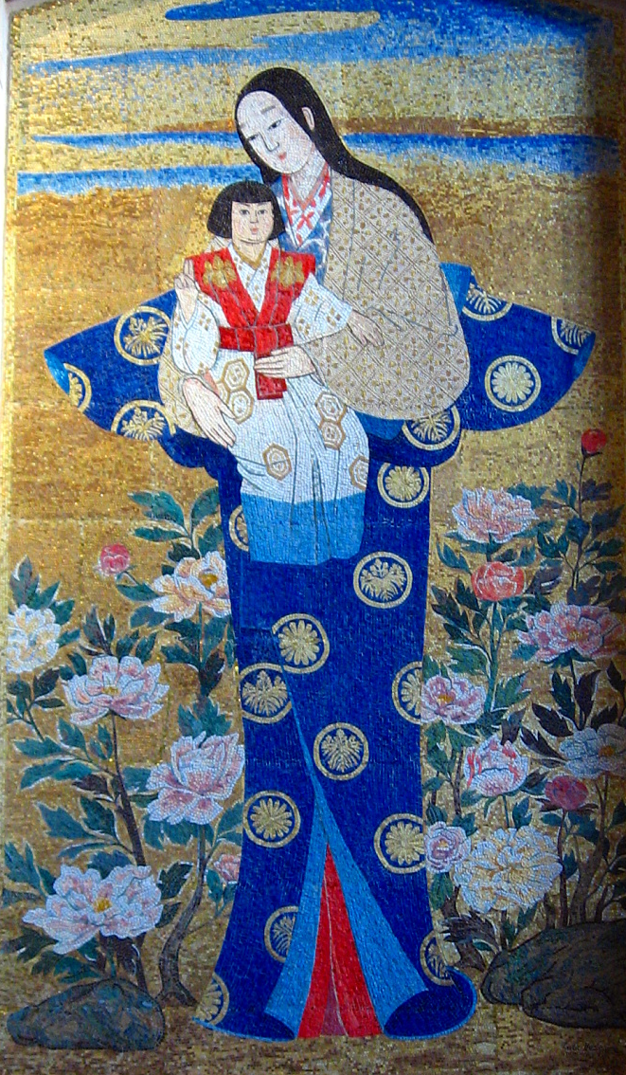
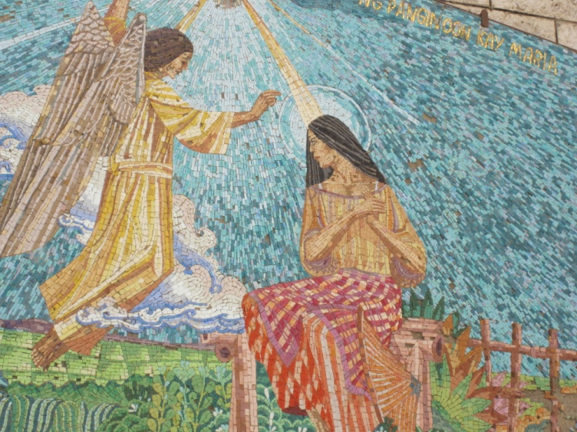
韓國
菲律賓
日本

Slide 5
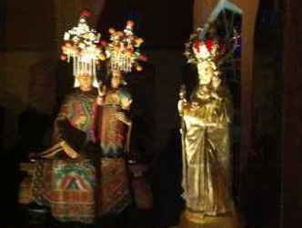
相傳是清朝慈禧太后送的禮物

Slide 6
神使者的宣告 v.s.馬利亞的疑惑
神使者的應允 v.s.馬利亞的順服
神使者的問安 v.s.馬利亞的驚慌

Slide 7
一、神使者的問安v.s.馬利亞的驚慌
26到了第六個月，天使加百列奉神的差遣，往加利利的一座城去，這城名叫拿撒勒27 到一個童女那裡，是已經許配大衛家的一個人，名叫約瑟，童女的名字叫馬利亞。28天使進去對他說：『蒙大恩的女子，我問你安，主和你同在了。』29馬利亞因這話就很驚慌， 又反覆思想這樣問安是甚麼意思。」（路1:28-29）

Slide 8
多加：「廣行善事，多施賙濟」
利百加、以斯帖、亞比該：「容貌俊美」
路得：「賢德的女子」
她是一個童女，名叫馬利亞
天使稱她「蒙大恩的女子」

Slide 9
二、神使者的應允v.s.馬利亞的疑惑
30 天使對他說：馬利亞、不要怕，你在神面前已經蒙恩了。31 你要懷孕生子、可以給他起名叫耶穌。32 他要為大、稱為至高者的兒子，主神要把他祖大衛的位給他33 他要作雅各家的王、直到永遠，他的國也沒有窮盡。34 馬利亞對天使說、我沒有出嫁、怎麼有這事呢？（路1:30-34）

Slide 10
我沒有出嫁，怎麼有這事呢？
How shall this be , seeing I know not a man? (NIV)
「這事將如何發生，因為我還不認識一個男人！」

Slide 11
三、神使者的宣告v.s.馬利亞的順服
「35天使回答說、聖靈要臨到你身上、至高者的能力要蔭庇你，因此所要生的聖者、必稱為神的兒子。36 況且你的親戚以利沙伯、在年老的時候、也懷了男胎，就是那素來稱為不生育的、現在有孕六個月了。37 因為出於神的話、沒有一句不帶能力的。38 馬利亞說、我是主的使女、情願照你的話成就在我身上，天使就離開他去了。」（路1:35-38）

Slide 12
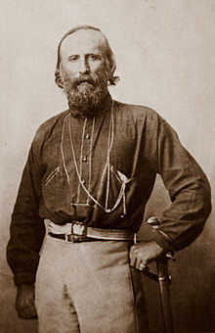
結論：
「I offer neither pay, nor quarters, nor food; I offer only hunger, thirst, forced marches, battles and death. Let him who loves his country with his heart, and not merely with his lips, follow me.
我無法承諾優厚的待遇、也沒有承諾舒適的生活，更沒有承諾豐富的供應，我只能承諾飢餓、飢渴、危險、戰爭和死亡，凡真心愛這個國家的人，請用你的行動而不是你的嘴唇，來跟隨我！」
加里波第
Giuseppe Garibaldi

